Slide 1
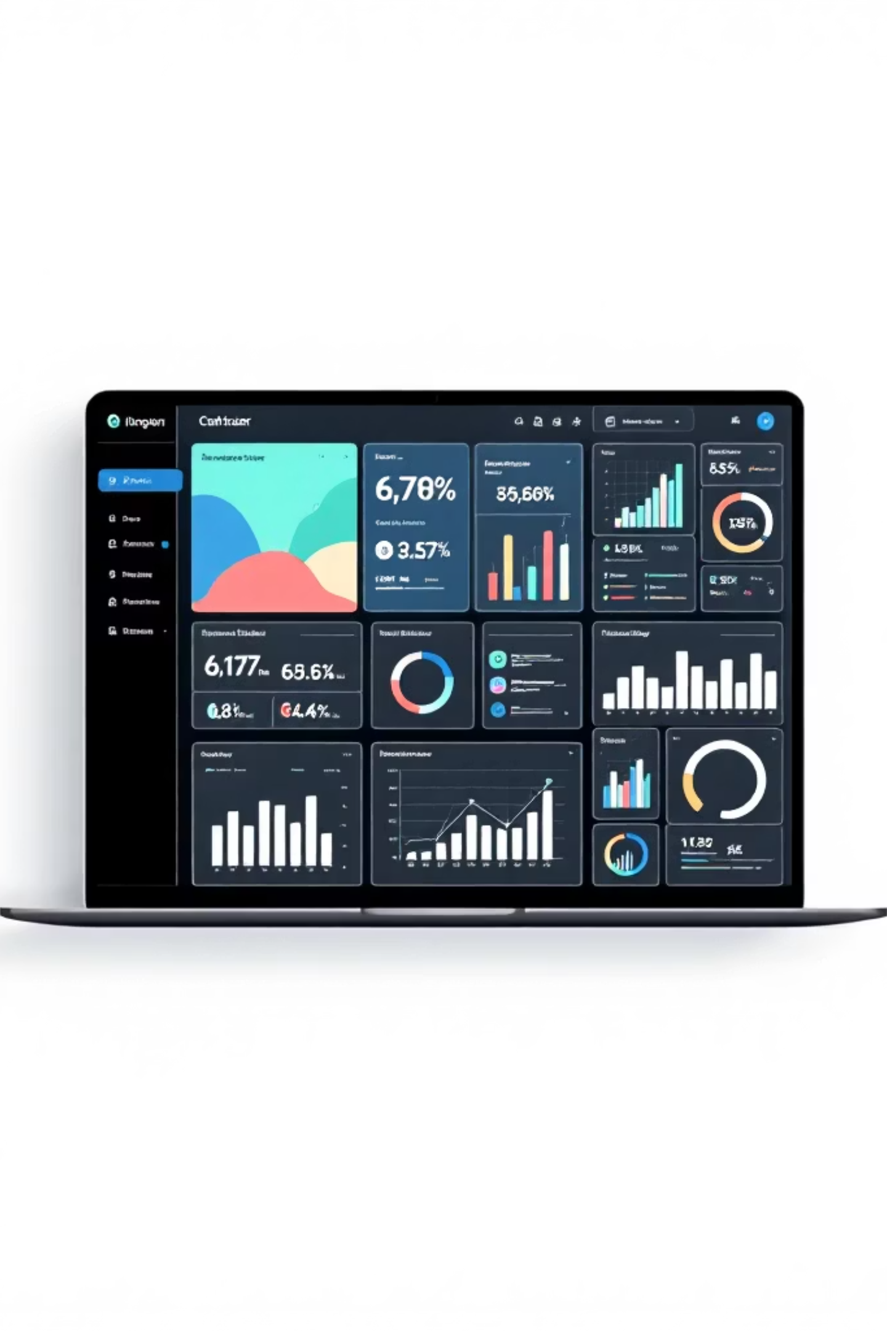
Plataforma B2B Protonlab con ERP Interno
Evaluación Parcial N°1 — Estado de Avance N°1
Asignatura: Desarrollo de Aplicaciones Empresariales
Cliente: Protonlab S.A.
Integrantes:
Gian Lucas San Martin - Analista Funcional /Lider y jefe de Proyecto
Nicolas Lagos – Testing /Frontend/Backend
Pedro Arriaza - QA / Asistente Backend/ Assist DBA

Slide 2
Agenda
01
02
03
Contexto y problema
Objetivos y alcance
Tecnologías y arquitectura
Problema organizacional y mercado objetivo
Objetivo general, específicos y entregables
Stack técnico y servicios cloud
04
05
Metodología y planificación
Viabilidad y conclusiones
Scrum, fases y responsables
Calidad, seguridad y valor de negocio

Slide 3

Contexto del Proyecto
Problema organizacional
Sistemas manuales
Protonlab S.A. enfrenta falta de integración de procesos que genera ineficiencias operativas significativas.
Uso de sistemas desconectados que requieren redundancia de datos y generan errores de transcripción.

Slide 4
Mercado Objetivo
Protonlab S.A.
Usuarios internos
Clientes B2B
Empresa cliente del sector B2B con necesidad de automatización
Ventas, bodega, administración requieren trazabilidad
Usuarios externos que necesitan plataforma de pedidos

Slide 5
Problema vs Oportunidad
Problema Actual
Oportunidad
Procesos manuales en ventas y despacho
Duplicidad de datos entre sistemas
Baja trazabilidad de operaciones
Errores operativos frecuentes
Plataforma integrada tipo ERP + B2B
Automatización de procesos comerciales
Control en tiempo real del inventario
Trazabilidad completa de operaciones

Slide 6
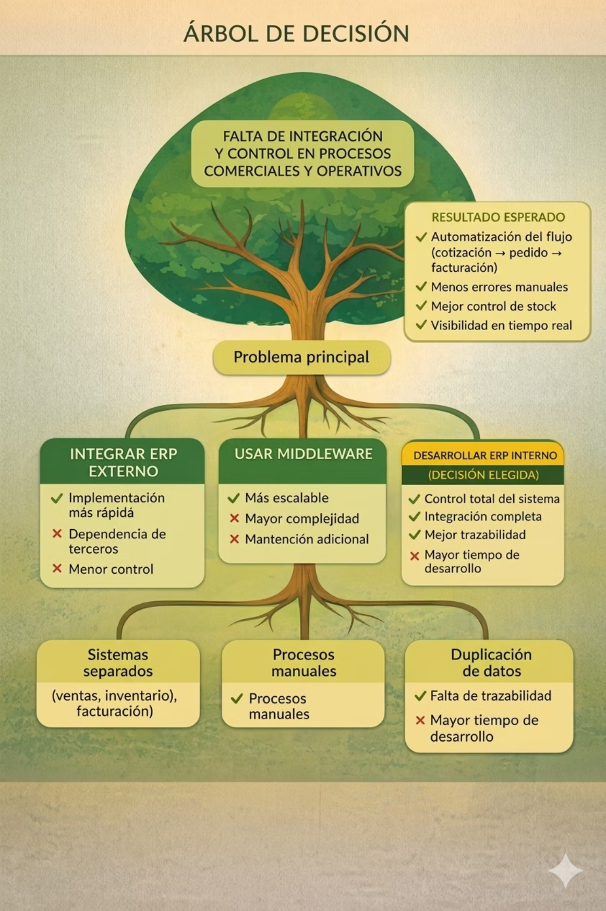

Slide 7
Objetivo General
Optimizar la gestión comercial y operativa de Protonlab S.A. mediante el desarrollo de un sistema integrado tipo ERP con plataforma B2B para clientes.
Objetivos Específicos
Gestión centralizada
Automatización de ventas
Automatizar cotizaciones, pedidos y aprobaciones de crédito
Control de inventario
Integración financiera
Controlar stock en tiempo real con trazabilidad de despachos
Integrar facturación electrónica y control de pagos

Slide 8
Diagramas
Diagrama de Clases:
https://lucid.app/lucidchart/e60ac42a-9094-44e3-89cd-42c814a10073/edit?viewport_loc=-14992%2C-3527%2C15585%2C8261%2C0_0&invitationId=inv_4d435750-ed92-45b5-b1f9-e475afd2801d
Diagrama de Actividad:
https://lucid.app/lucidchart/8d859424-6aea-4844-b464-1d6d4d680ebc/edit?viewport_loc=-2722%2C-4783%2C8006%2C4244%2C0_0&invitationId=inv_4bc21a84-9fda-4029-ab3c-7c18252c47c6

Slide 9
DEMO

Slide 10
Alcance y Entregables
Alcance del Sistema
Entregables por Fase
ERP interno con módulos de gestión
Plataforma B2B para clientes
Integración de procesos comerciales
Trazabilidad completa de operaciones
Fase 1: Base del sistema y arquitectura
Fase 2: Núcleo ERP funcional
Fase 3: Módulos operativos y B2B
Fase 4: Reportes y auditoría

Slide 11


Requisitos Funcionales y Restricciones
Supuestos
Gestión centralizada de clientes, productos y precios
Automatización de cotizaciones y generación de pedidos
Control de inventario en tiempo real
Integración con facturación electrónica
Sistema de roles y permisos por usuario
Reportes y análisis de ventas
Restricciones
Validación obligatoria de stock antes de confirmar pedidos
Control de acceso basado en roles (RBAC) con permisos granulares
Auditoría completa de todas las transacciones y cambios de datos
Cumplimiento de normativas de protección de datos (LGPD)
Disponibilidad mínima del 99.5% del sistema
Encriptación de datos sensibles en tránsito y en reposo
Respaldo automático diario de la base de datos

Slide 12
Tecnologías y Arquitectura
React + Vite
Node.js
Firebase
Frontend moderno con componentes reutilizables y velocidad de desarrollo
Backend escalable para lógica de negocio y APIs REST
Auth para seguridad, Firestore para base de datos NoSQL
GitHub
Vercel
Control de versiones y colaboración del equipo
Despliegue automático y hosting del frontend con CDN

Slide 13
Servicios Cloud: PaaS, SaaS e IaaS
PaaS (Platform as a Service)
SaaS (Software as a Service)
IaaS (Infrastructure as a Service)
Vercel: hosting y despliegue automático
Firebase: base de datos (Firestore) y autenticación
GitHub: control de versiones y colaboración
No utilizado (decisión estratégica)
Justificación de la Arquitectura Cloud
Escalabilidad
Disponibilidad
Bajo costo operativo
infraestructura que crece con la demanda
uptime garantizado y redundancia automática
sin inversión en servidores físicos

Slide 14

Metodología de Trabajo: Scrum
¿Por qué Scrum?
Estructura de Sprints
Sprint Planning
Definición de objetivos
Daily Standup
Sincronización diaria
Sprint Review
Demostración de avances
Sprint Retrospective
Mejora continua
Desarrollo iterativo y adaptativo
Entregas incrementales cada sprint
Feedback continuo del cliente
Flexibilidad ante cambios de requisitos
Mejor control de riesgos

Slide 15
Hoja de ruta del producto (Agile Roadmap) Plataforma B2B Protonlab con ERP Interno
Período: 20/03/2026 al 31/07/2026]
Organización: Protonlab S.A
Cliente: Protonlab S.A. (Gerencia General/Dirección de operaciones
Dueño del producto (Owner): Nicolas Lagos
Scrum Master: Pedro Arriaza

Slide 16
RoadMap
Plataforma B2B Protonlab con ERP Interno | 1er. Trimestre | 2do. Trimestre | 3er. Trimestre | 4to. Trimestre
Documentación y generación base del proyecto
Desarrollo core de ERP
Conexión backend, frontend y database
Despliegue y documentación de fin de proyectos
Consolidación de Autenticación y Roles
Arquitectura de Seguridad del Backend
Despliegue del Núcleo del ERP
Módulos de Clientes y Transacciones Comerciales
Integración Base de Inventario
Módulos de Gestión de Bodega y Trazabilidad
Integración Financiera y de Facturación
Interfaces de Observabilidad por Rol
Módulo de Reportes Avanzados
Sistema de Auditoría y Automatización
16

Slide 17
Presupuesto y Modelo de Negocio
Costos de Desarrollo (18 semanas)
Modelo de Ingresos y Beneficios para Protonlab
3 Desarrolladores: $700,000 CLP/mes c/u = $2,100,000 CLP/mes
1 Líder Técnico: $1,000,000 CLP/mes
Situación Actual de Protonlab
Ventas mensuales actuales: $15,000,000 CLP/mes
Ventas anuales actuales: $180,000,000 CLP/año
Subtotal Equipo por mes: $3,100,000 CLP
Duración: 18 semanas (4.5 meses)
Inversión de Protonlab
Costo total equipo: $13,950,000 CLP
Costo de desarrollo: $14,050,000 CLP
Mantenimiento mensual: $1,500,000 CLP/mes
Infraestructura (Vercel + Firebase): $100,000 CLP
Total Inversión en Desarrollo: $14,050,000 CLP
Proyección con Aumento del 30%
Aumento estimado en ventas: 30%
Ventas mensuales proyectadas: $19,500,000 CLP/mes ($15M × 1.30)
Aumento mensual: $4,500,000 CLP/mes
Ventas anuales proyectadas: $234,000,000 CLP/año
Ganancia adicional anual: $54,000,000 CLP/año

Slide 18
Presupuesto y Modelo de Negocio
Proyección de ROI para Protonlab
Recuperación de inversión inicial: 3.1 meses (14,050,000 ÷ 4,500,000)
Ganancia neta anual (después de mantenimiento): $36,000,000 CLP/año
ROI en primer año: 256% (36,000,000 ÷ 14,050,000 × 100)
Nota: La inversión en desarrollo se recupera en menos de 3 meses, generando ganancias significativas a partir del mes 4.
La plataforma ofrece una recuperación de inversión rápida y, después del desarrollo inicial, comienza una etapa de mantenimiento mensual que genera ingresos recurrentes.

Slide 19
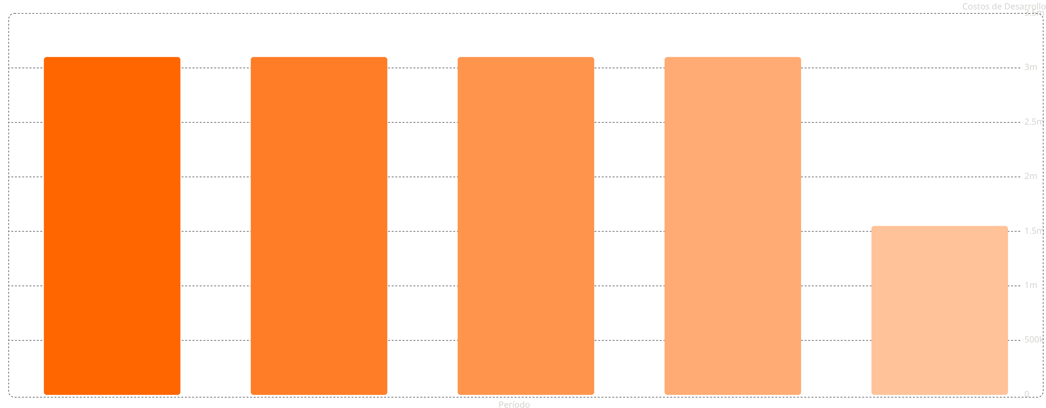
Costos Totales de Desarrollo (18 semanas)
3.1m
3.1m
3.1m
3.1m
1.55m
Este gráfico muestra únicamente los costos totales de desarrollo durante las 18 semanas del proyecto. Después de esta etapa comienzan los ingresos por mantenimiento mensual.

Slide 20

Viabilidad, Calidad y Seguridad
Viabilidad
Calidad
Seguridad
Solución real al problema organizacional
Tecnologías probadas y maduras (React, Node.js, Firebase)
Equipo con experiencia en stack seleccionado
Plazo realista de 8 semanas (4 sprints)
ROI positivo: reducción de costos operativos
Integridad de datos: validaciones en cada transacción
Precisión: control de stock en tiempo real
Disponibilidad: uptime 99.9% con Firebase
Testing: pruebas unitarias e integración
Documentación técnica completa
Autenticación: Firebase Auth con roles de usuario
Control de acceso: permisos por módulo y función
Auditoría: registro completo de todas las acciones
Encriptación: datos en tránsito y en reposo
Cumplimiento: LGPD y normativas locales

Slide 21

Conclusión y Agradecimiento
Conclusión
Agradecimiento
Solución integral que resuelve los problemas operacionales de Protonlab
Implementación con metodología Scrum en 18 semanas
Modelo de negocio viable con ROI positivo en 9-10 meses
Tecnologías modernas y escalables
Seguridad y cumplimiento normativo garantizado
Agradecimiento al cliente Protonlab S.A.
Agradecimiento al equipo de desarrollo
Agradecimiento a los docentes y evaluadores

